Slide 1
Ortoepie západoslovanských jazyků – impulsy pro studenty a učitele slavistických studií
Pavlína Kuldanová
KATEDRA ČESKÉHO JAZYKA A LITERATURY S DIDAKTIKOU, PdF OU

Slide 2
Mezinárodní visegrádský projekt

Slide 3
Základní údaje o projektu
Řešitelé:
Mgr. Pavlína Kuldanová, Ph.D. (Pedagogická fakulta Ostravské univerzity, katedra českého jazyka a literatury s didaktikou);
dr Milena Hebal-Jezierska (Uniwersytet Warszawski, Wydział Polonistyki, Instytut Slawistyki Zachodniej i Południowej);
PhDr. Marcel Olšiak, PhD. (Univerzita Konštantína Filozofa v Nitre, Filozofická fakulta).
Doba realizace: červen 2019–listopad 2020.
Výstupy: odborná kniha, cvičebnice, workshopy, kolokvia.

Slide 4
Cvičebnice
„Ortoepie západoslovanských jazyků – praktická cvičení“
Soubor textů pro nácvik standardizované české, slovenské a polské výslovnosti.
Využití ve workshopech v rámci projektu, následně ve výuce na jednotlivých pracovištích.
Elektronická a tištěná verze; rozsah: 45 stran.

Slide 5
Workshopy, kolokvia
Dva workshopy pro studenty slavistických oborů ve všech zapojených univerzitách: praktická cvičení s rodilými mluvčími, nácvik standardizované české, polské a slovenské výslovnosti (důraz na problémové hlásky, hlásková spojení, intonaci).
Odborná kolokvia: setkání s odborníky z těchto univerzitních pracovišť k rozpravám o zkoumaných tématech (podněty pro zpracování odborné knihy).
Termíny: Varšava – listopad 2019, Nitra – březen 2020, Ostrava – duben 2020.

Slide 6
Kniha
„Ortoepie západoslovanských jazyků (češtiny, polštiny a slovenštiny)“
Obsah:
historie kodifikace výslovnosti v ČR, Polsku a na Slovensku;
pravidla standardizované výslovnosti segmentálních a suprasegmentálních zvukových jevů v češtině, polštině a slovenštině;
nejčastější odchylky od ortoepických norem u řečových profesionálů v jednotlivých jazykových prostředích a u studentů zapojených univerzit.
Elektronická verze, rozsah: 210 stran.
Čtyři jazykové verze – česká, polská, slovenská, anglická.

Slide 7
Předpokládaný přínos
Kniha: zpracování současných výslovnostních norem (ortoepických pravidel) češtiny, polštiny a slovenštiny v jednom svazku přínosné jak pro vysokoškolská slavistická studia, tak pro ostatní zájemce o zkvalitnění standardní výslovnosti těchto jazyků (učitelé, překladatelé, tlumočníci, televizní a rozhlasoví redaktoři, činoherci, pracovníci obchodní sféry aj.).
Cvičebnice: soubor praktických cvičení vhodně doplní teoretické výklady obsažené v knize.
Workshopy: praktická výslovnostní cvičení s rodilými mluvčími (s bohatými zkušenostmi se zvyšováním řečové kultury vysokoškolských studentů, učitelů, pracovníků zvukových médií, divadel, státních institucí, podnikatelské sféry apod.).

Slide 8
Webové stránky projektu
https://pdf.osu.cz/23612/ortoepie-zapadoslovanskych-jazyku
https://pdf.osu.cz/23613/orthoepy-of-west-slavonic-languages/
Česká a anglická verze.
Obsah stránek: popis cílů a výstupů projektu, řešitelé, projektové fáze, připravované a uskutečněné aktivity, fotogalerie, propagace projektu.

Slide 9
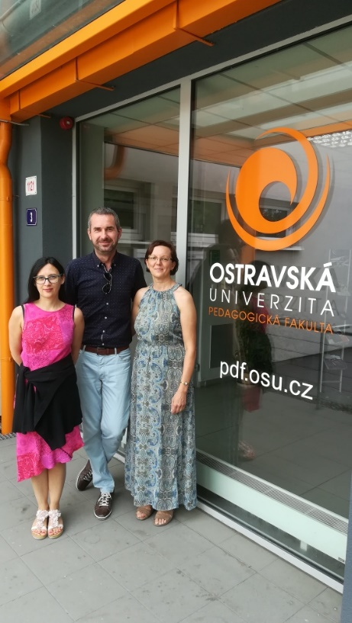
Kontakty na řešitele
m.hebal-jezierska@uw.edu.pl
molsiak@ukf.sk
pavlina.kuldanova@osu.cz

Slide 10
The project is co-financed by the Governments of Czechia, Hungary, Poland and Slovakia through Visegrad Grants from International Visegrad Fund. The mission of the fund is to advance ideas for sustainable regional cooperation in Central Europe.
www.visegradfund.org

